Slide 1
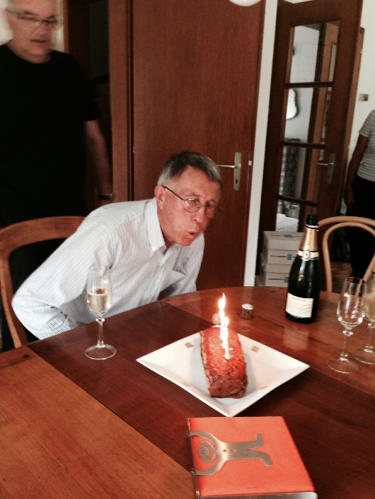
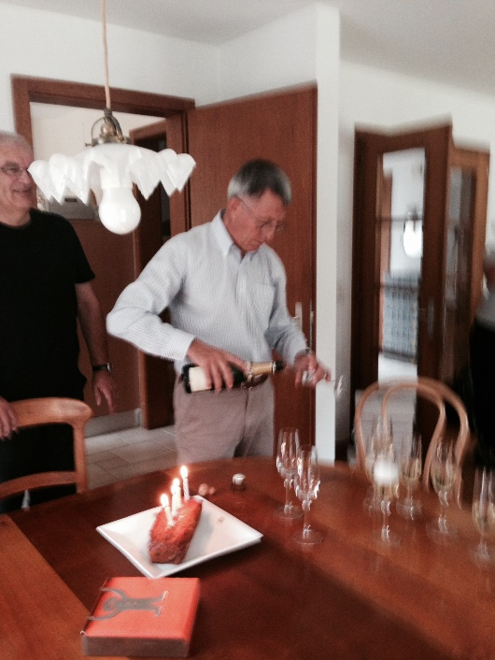
Séance d’information ||||||||| 8 octobre 2014 ||||||||| Chéserex
Bienvenue à tous !

Slide 2
Au programme ce soir :
Hommage à Albert Barras
L’initiative J-Y Pidoux (J.-P. Mérot)
Au niveau fédéral (O. Feller)
Au Grand Conseil Vaudois (G.-P. Bolay)
Ecobuilding nous conseille (S. Pasche)
Q&R: vos questions / des réponses
Petite verrée de l’amitié

Slide 3
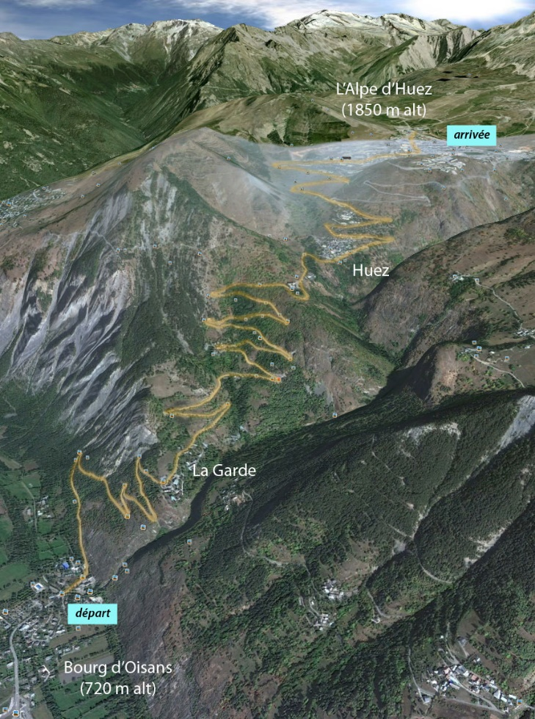
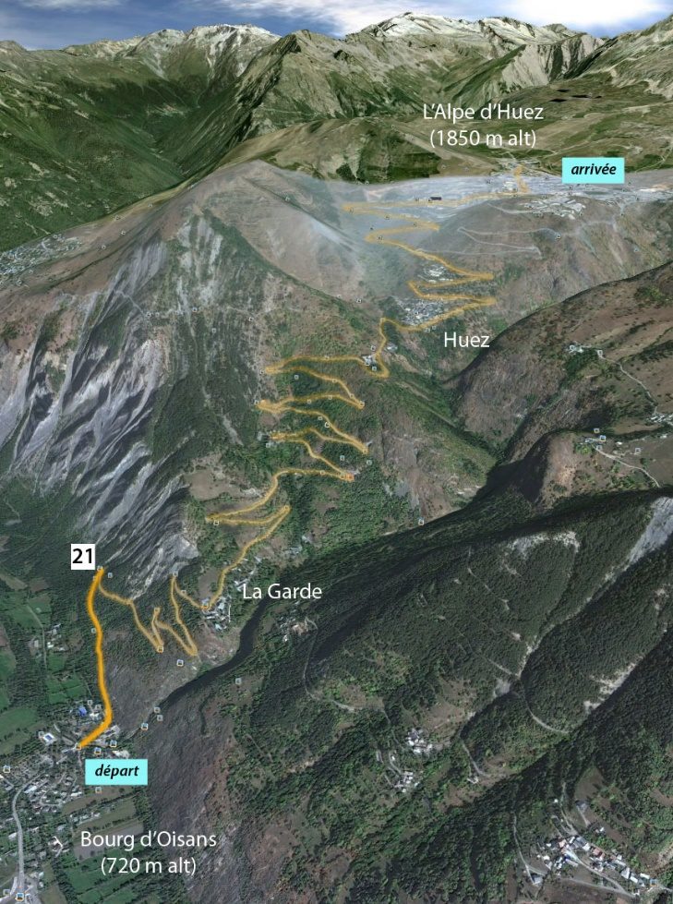
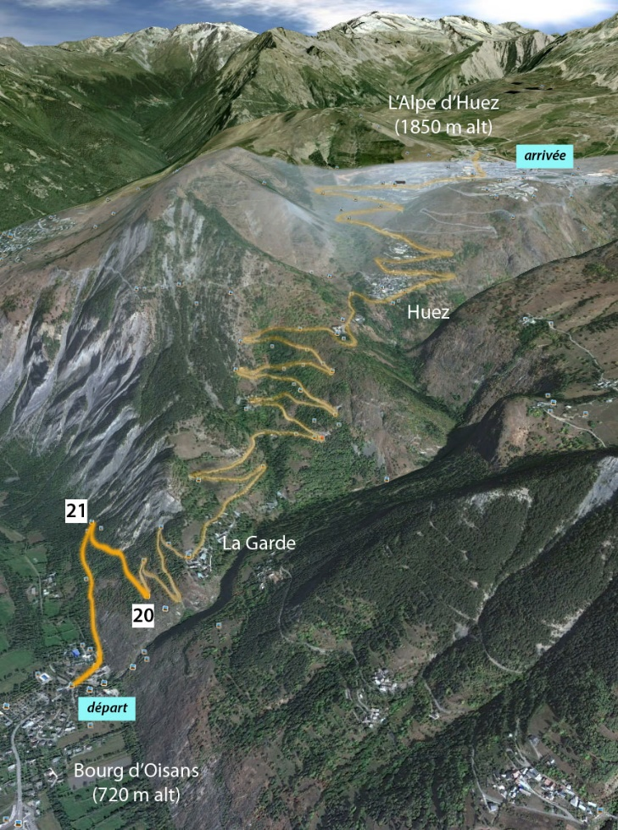
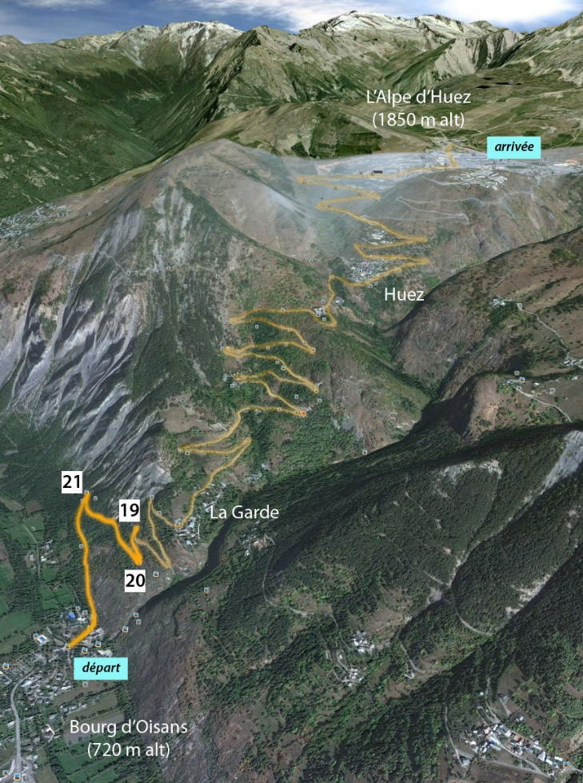
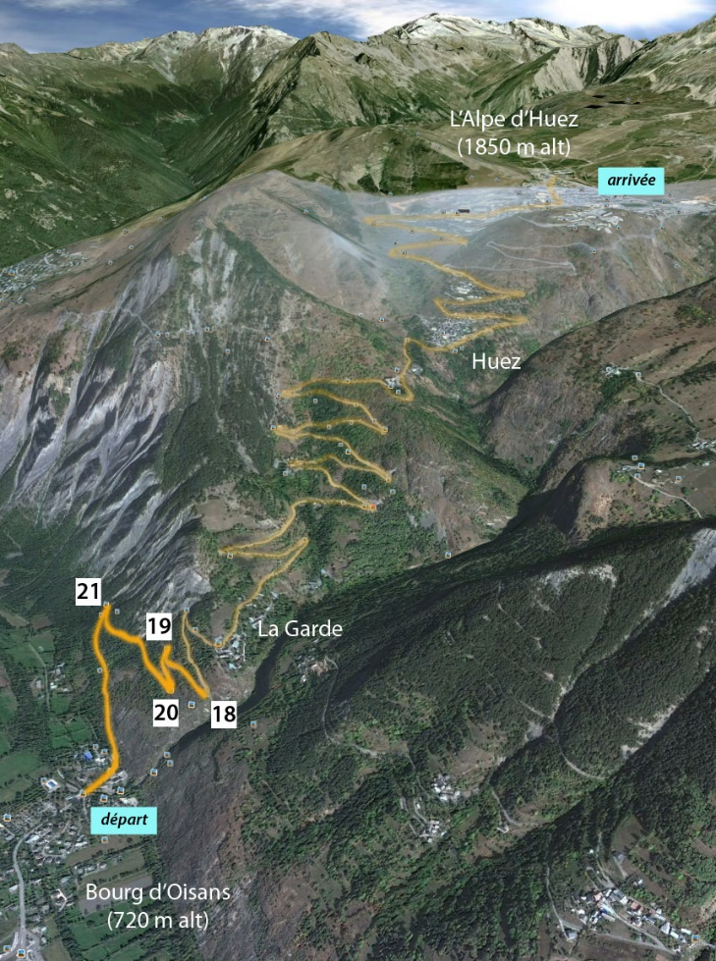
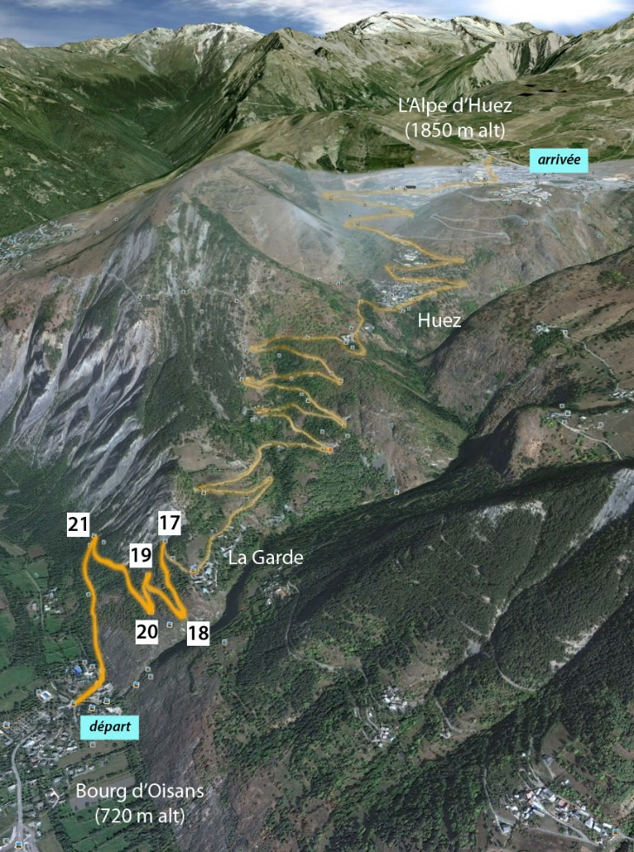
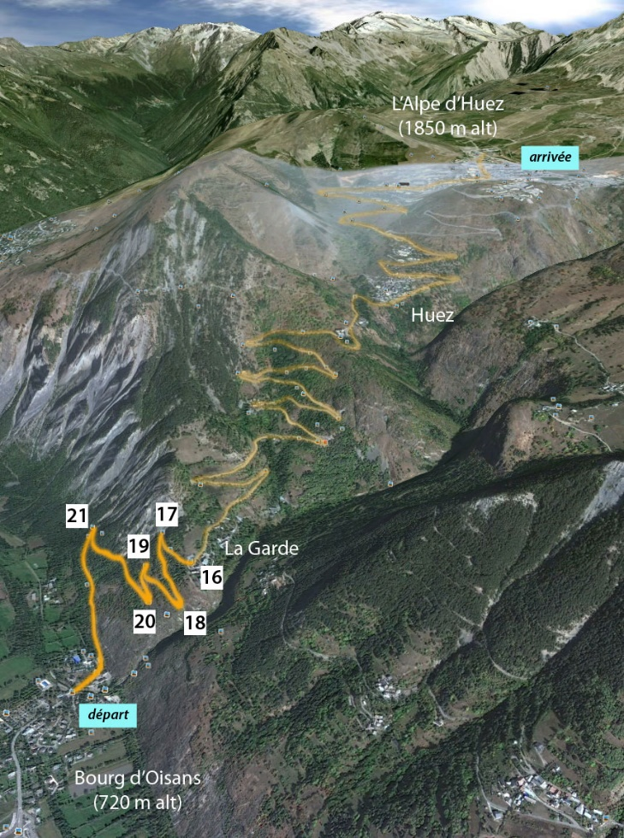
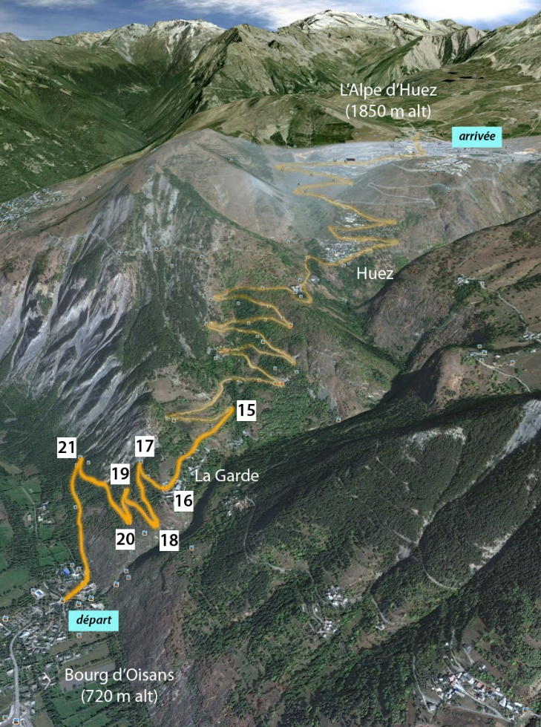
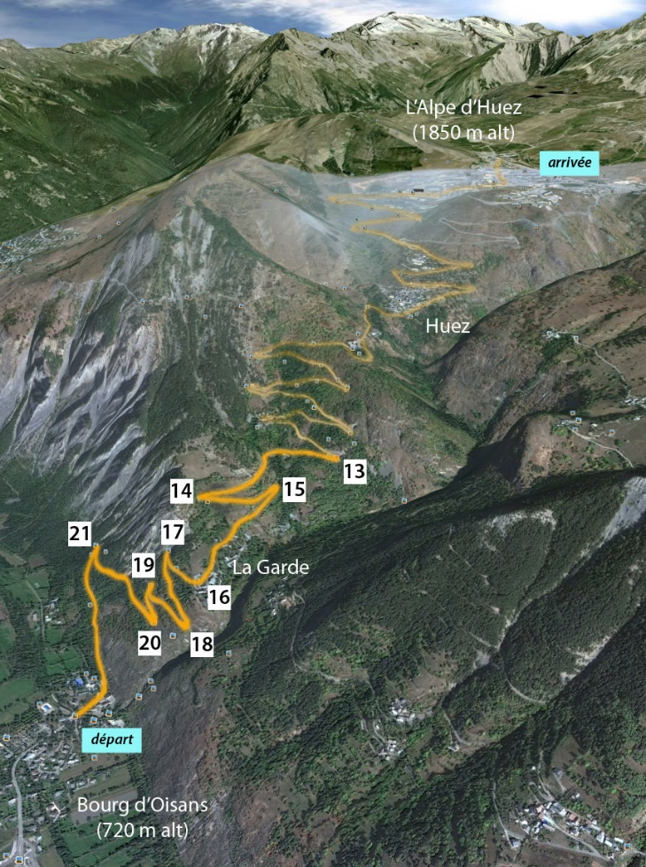
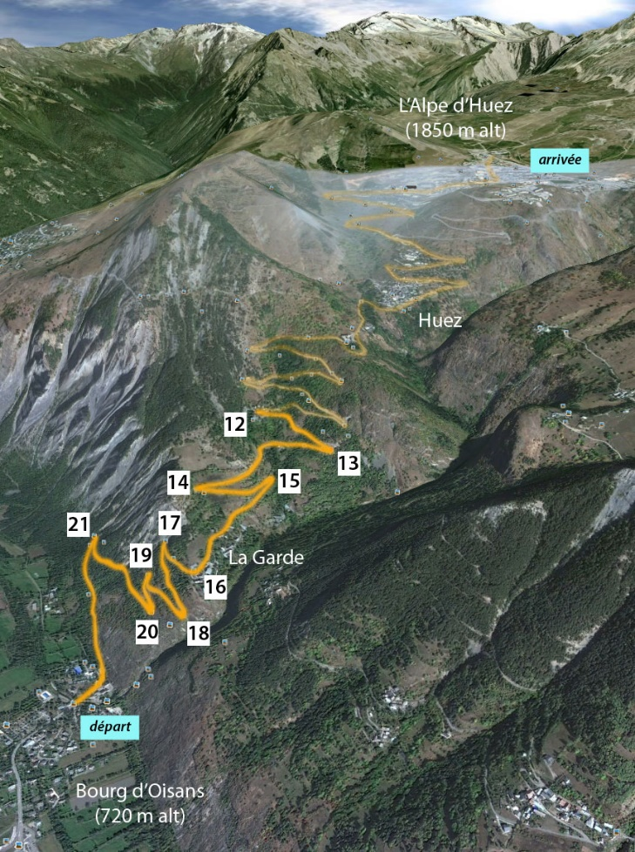
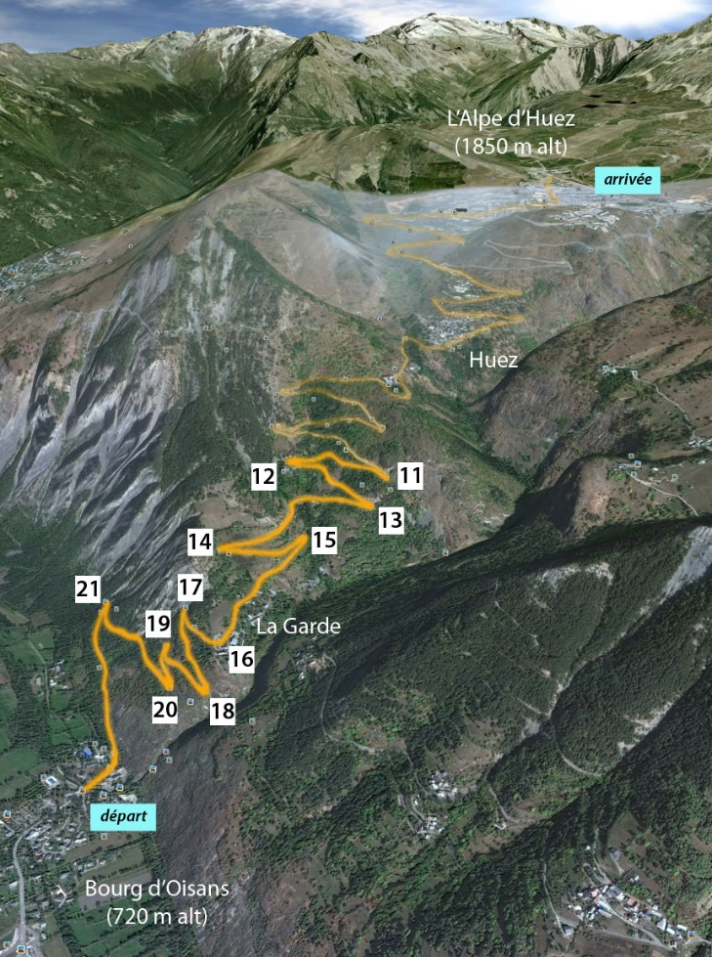
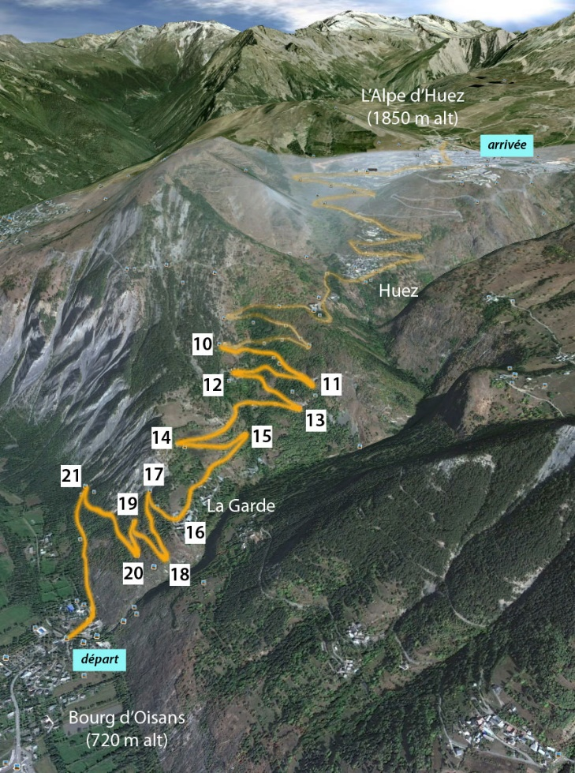
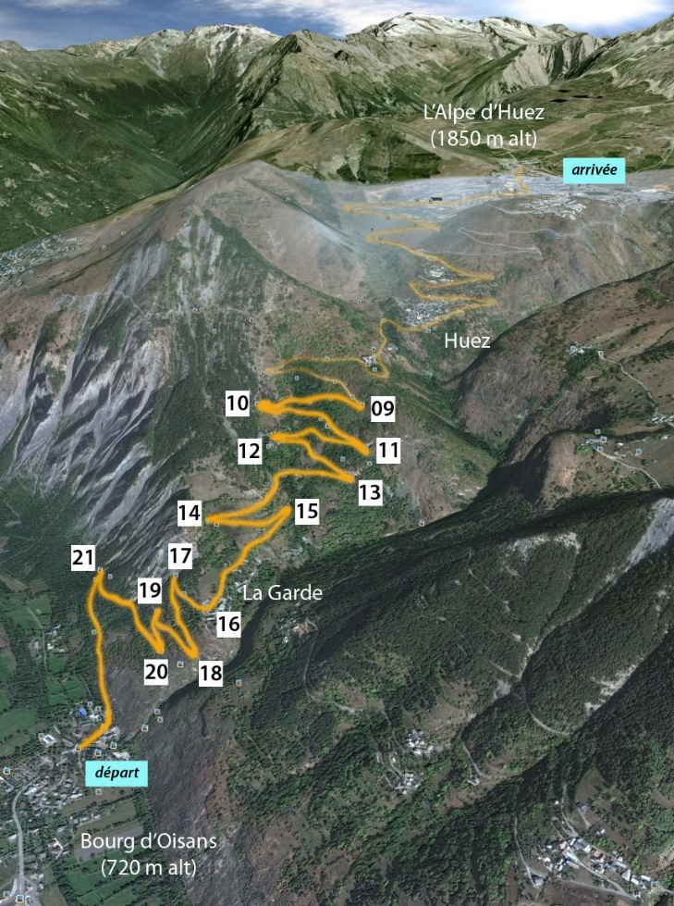
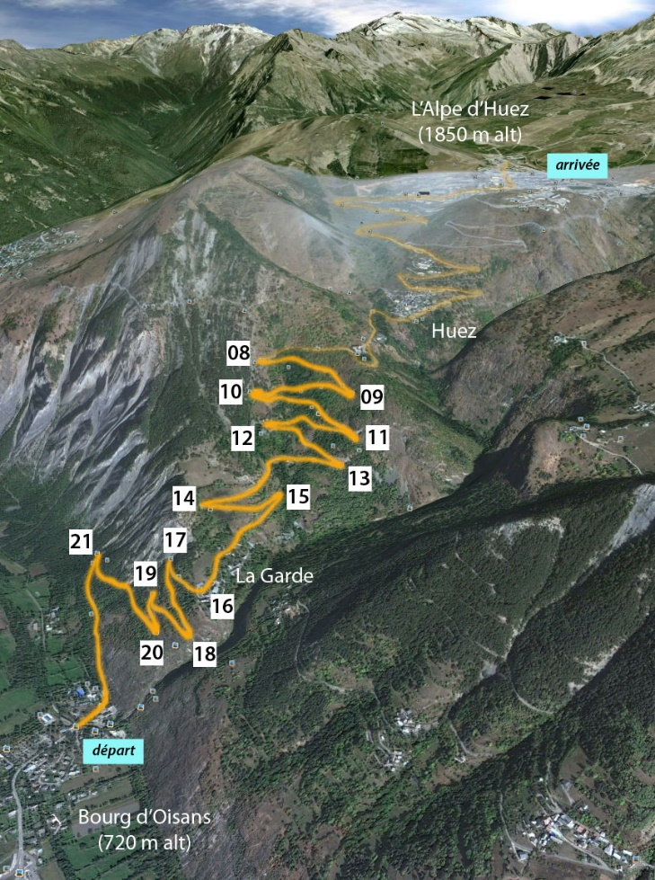
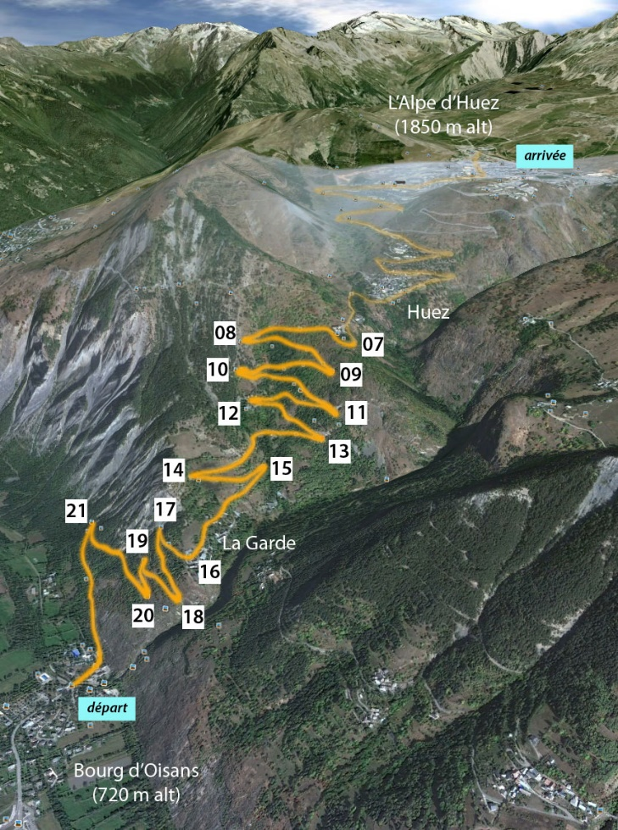
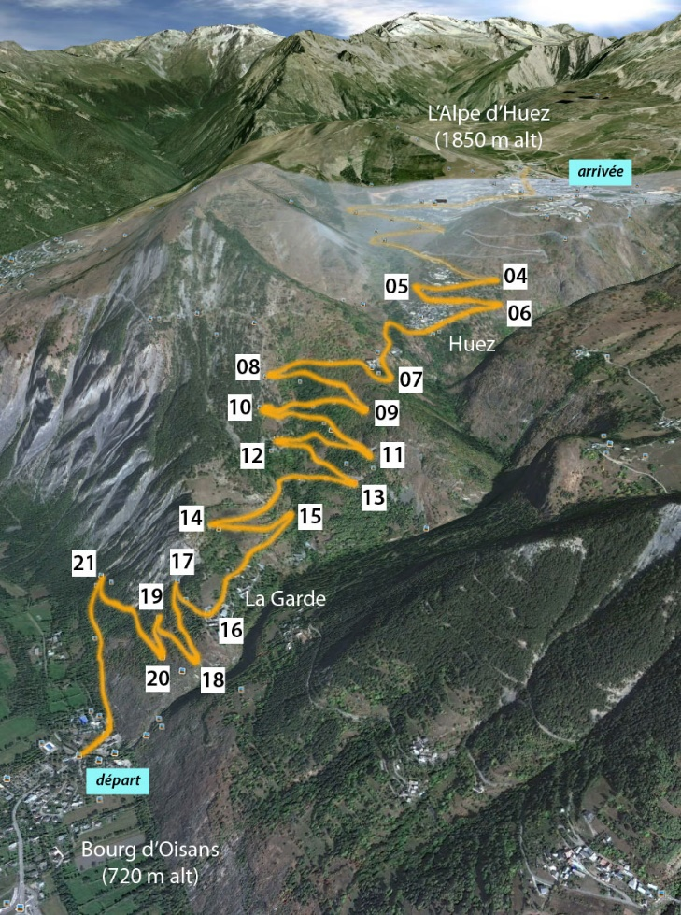
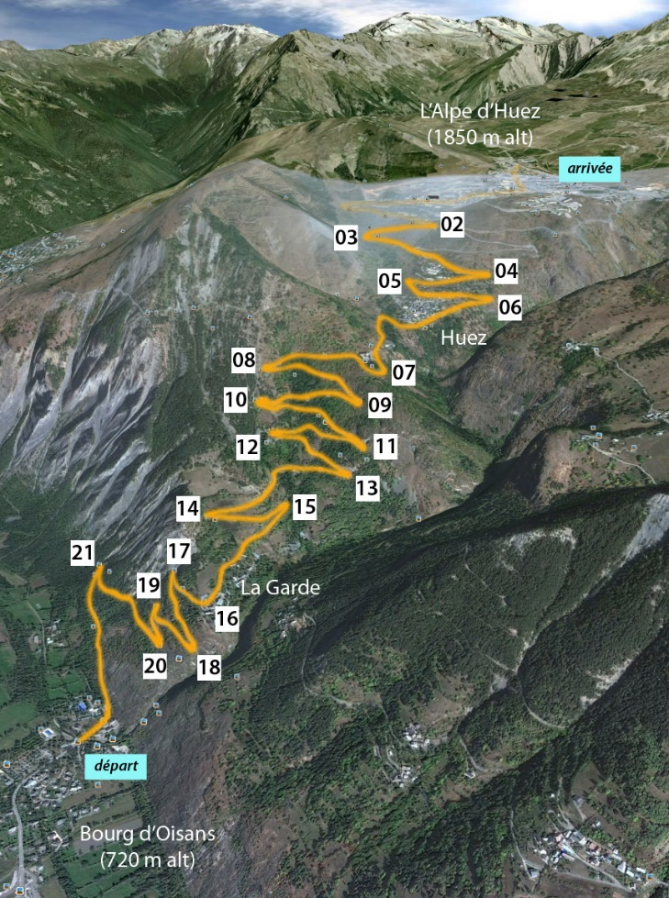
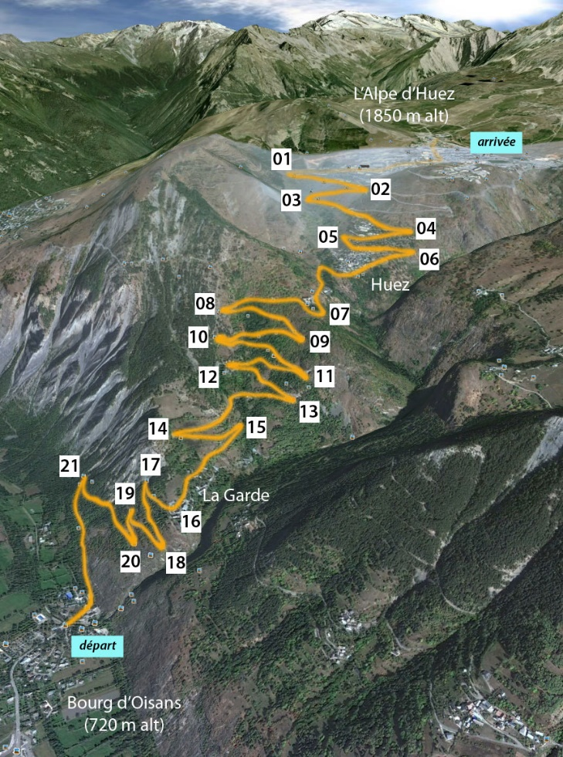
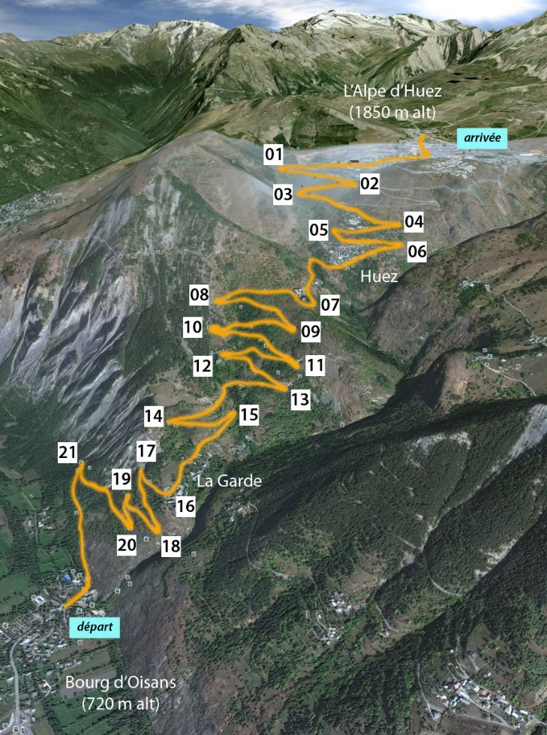
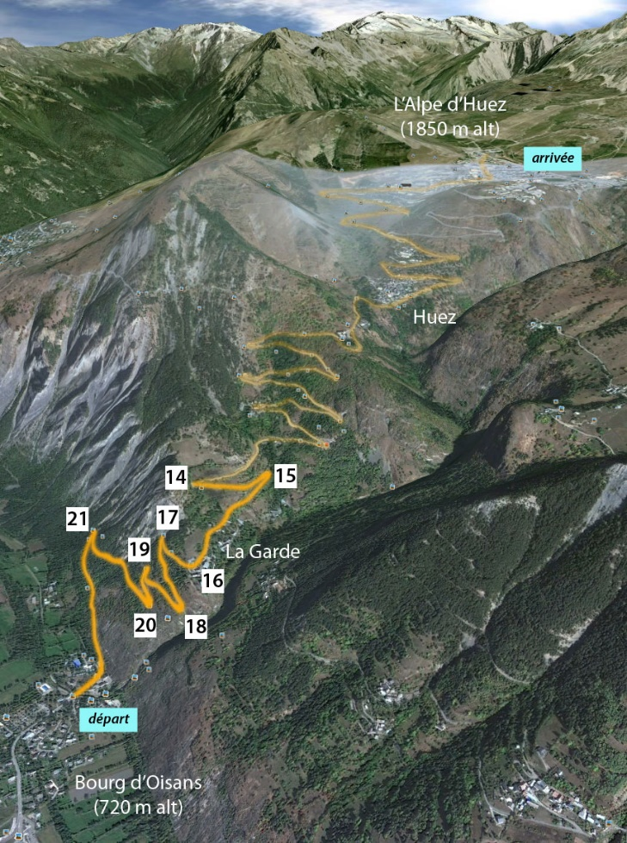
La transition énergétique : (Energieweinde)
Une comparaison illustrée en quelques dates
" Le développement industriel par l'utilisation de l'énergie a pour but de réduire la peine et le travail de l'Homme. " Jeanne Hersch
21. Domestication du feu
(-350 000)
13. Pompes à chaleur - PAC
(1985)
20. Le levier et la roue (-3000)
12. Production par éolienne
(1990)
19. Utilisation de la houille (1000)
11. Gaz de schiste (2000)
18. Machine à vapeur (1679)
10. Pétrole de schiste (2006)
17. Découverte du pétrole (1859)
9. Batteries efficientes (?)
16. L’électricité (1868)
8. Centrales au thorium? (?)
15. Centrales nucléaires (1951)
7. ???? (?)
14. Swissolar (1978)

Slide 4
Energies finales
et
Energies primaires

Slide 5
L’utilisation de l’énergie finale (en gros)
l’économie : 35%
la mobilité : 34%
les ménages : 30%

Slide 6
L’utilisation de l’énergie finale (suite) en 2010
32 % du total de l’énergie finale est utilisé pour le chauffage
… dont 22% environ pour le chauffage domestique.
Rappelez vous: 30% de l’énergie finale est utilisée par les ménages.
3.5% du total de l’énergie sert à chauffer l’eau (ECS) , dont 1% par l’électricité.

Slide 7
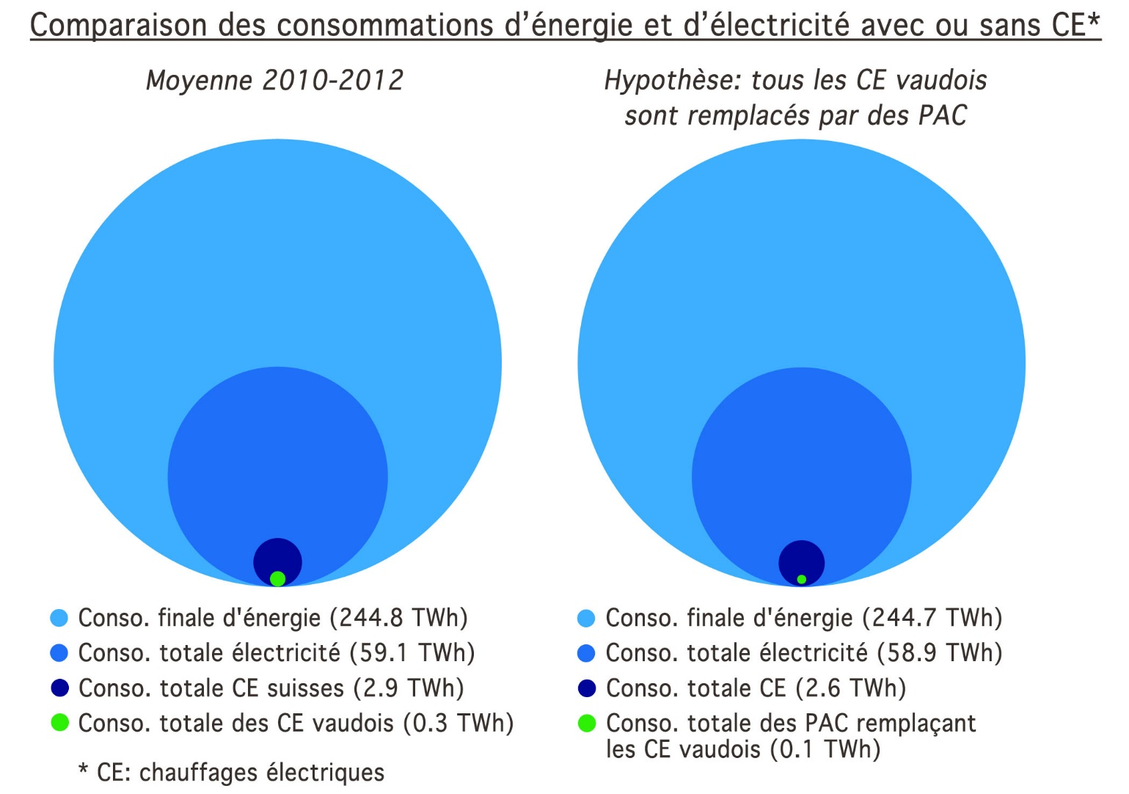

Slide 8
Rôles politiques :
La Confédération fixe la Stratégie Energétique
Mais chaque canton est responsable de la règlementation relative à la consommation d’énergie.
Vaud a terminé la révision de sa loi sur l’Energie le 23 octobre 2013.
Le Règlement d’application a été publié le 15 juillet 2014

Slide 9
La notion de renouvellement de nos chauffages fut au centre des débats et du règlement.
Les raisons de notre recours à la Cour Constitutionnelle…et son irrecevabilité

Slide 10
La grande manœuvre des Verts & Roses
Septembre 2013: Retrait de l’alinéa 3, art. 30 prévoyant l’obligation de démanteler nos installations.
Quelques mois après, JY Pidoux remet ce même alinéa au menu du Grand Conseil via une initiative parlementaire…

Slide 11
La consommation annuelle totale d’un logement Tout Electrique
Total : 16’121 kWh (réel sur échantillon de 804 cas)
- dont Chauffage : 11’700 kWh (moyenne nationale)
- dont ECS¹ : 1’500 à 2’500 kWh (moyenne sur des cas à
doubles compteurs)
- dont Ménage² : 2’000 à 3’000 kWh (par différence)
1) ECS: Eau Chaude Sanitaire 2) Ménage: éclairage, cuisine, loisirs

Slide 12
Nos deux conseils
1. Calculez votre consommation annuelle en kWh.
Et situez-vous par rapport à la moyenne de 16’200 kWh annuels. C’est plus utile qu’un CECB.
2. Réfléchissez à votre projet à 4-5 ans.
Voulez-vous vendre votre logement ou continuer à l’habiter? Si vous envisagez de vendre, sachez que «chauffage électrique» n’est pas du tout tendance…

